Slide 1
Project
«Design, construction and test of prototype elements for new generation
accelerators and colliders for fundamental and applied purposes»
N.I. Balalykin, Yu.A. Budagov, D.I. Kazakov, V.V. Kobets, M.A. Nozdrin, G.V. Trubnikov, G.D. Shirkov,
C.Z. Pakuliak, A.M. Artikov, V.V. Glagolev, Yu.I. Davydov, Yu.N. Kharzheev, D.S. Chokheli

Slide 2
Introduction
Projects of interest for world physics society today are lepton and hadron accelerators to maximum energies, accelerators and detectors aimed for heavy hadrons research.
These projects include International Linear electron-positron collider (ILC, Japan), Compact LInear electron-positron Collider (CLIC, CERN), Future Circular electron-positron and later possibly hardron Collider (FCC at CERN, CEPC in China). These colliders are aimed for achievement of the maximum colliding particles energies.
The project is aimed to design and to test the accelerator elements, to create the test bench for detectors for high energy physics and to provide the engineering training for the JINR University Center.

Slide 3
The new project was prepared in the frame of project
“JINR participation in design, manufacturing and testing of the prototypes of linear electron-positron collider elements and FEL”, 2007-2015
During about 10 years this project is a basement of the research theme
02-0-1067-2007/2015 “Advanced Studies in New Generation of Electron-Positron Accelerators and Colliders for Fundamental and Applied Research”
that was started at JINR with the beginning of ILC activities in 2005.
Currently this research theme unites several accelerator physicist groups working both in the field of linear and circular accelerators.
According to JINR Directorate decision topic and project were stopped in 2015 and prolonged as a new topic 02-0-1127-2016/2018 based on two new projects: “Design, construction and test of prototype elements for new generation accelerators and colliders for fundamental and applied purposes” and “The precision laser metrology for fundamental and applied purposes”.
One of the main result of this ILC activities was the project and investigations on the ILC location and site in the Dubna region.

Slide 4
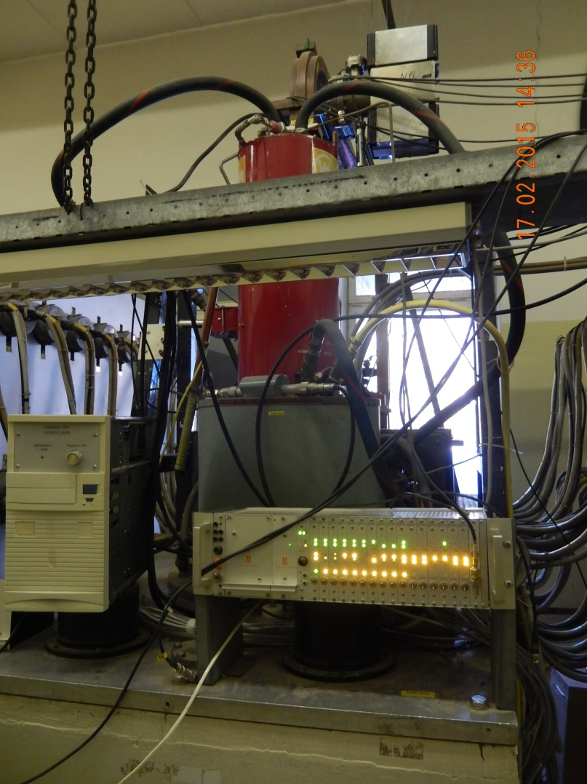
Vacuum and RF systems
Linear accelerator bench (Linac-200)
The 4th accelerating station beamline was assembled, vacuum tests were performed. The designed residual gas pressure of 3•10⁻⁸ torr is reached
The reworked klystron modulator control units of second, third and fourth stations were developed, fabricated and mounted. Accelerating station feeder system was mounted at the nominal position
Notes:
На рисунке: Модернизированные блоки управления модуляторами клистронов

Slide 5
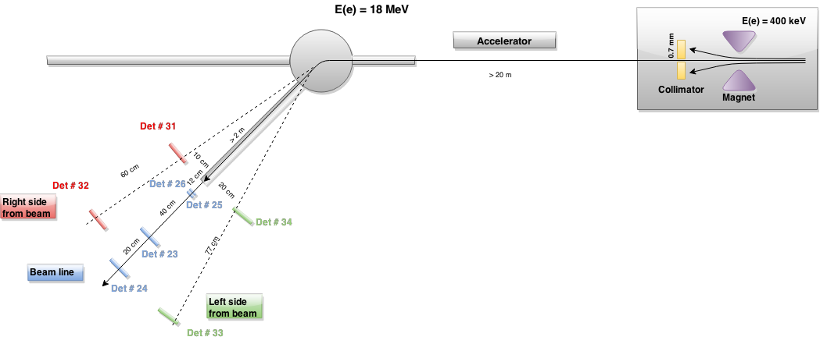
Creation of the all-institute multi-access bench with the electron beam and radiation technologies usage for semiconducting structures investigation aimed on new detector parameters improvement
Scintillation detectors count frequency, 2 and 3 coincidences and analog signal from 1.5 mm and 20 mm width beam counters duration and amplitude measurements has started.

Slide 6
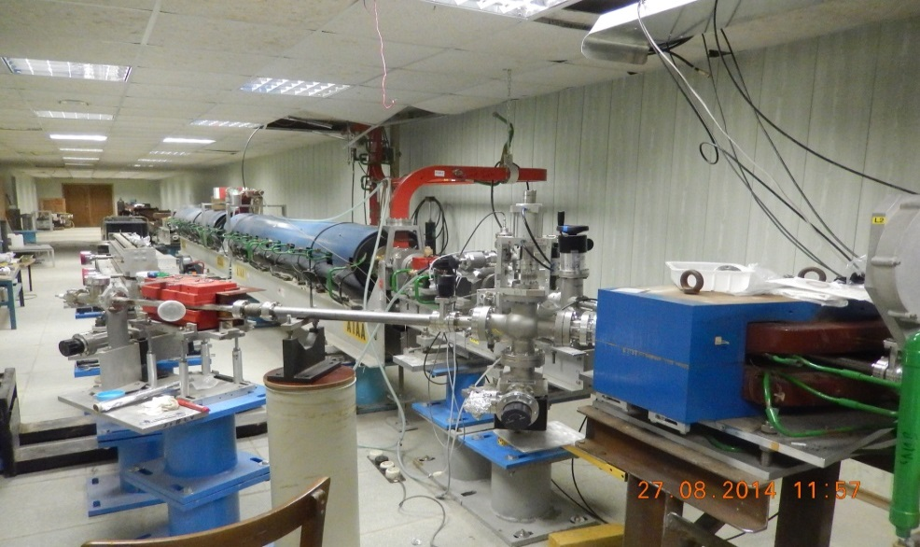
Bench overview

Slide 7
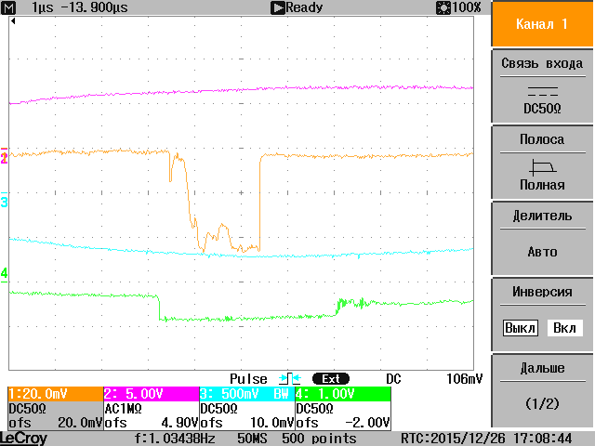
First year results: 2nd accelerating station comissioning
Notes:
Получен пучок на выходе второй ускоряющей станции (энергия ~60 МэВ). Зеленый луч — огабиющая поля в ускоряющей секции, желтый — ток пучка на выходе 2-й ускоряющей секции (порядка 1 мА), сиреневый — ток клистрона, голубой — напряжение клистрона

Slide 8
The following activities are planned:
Beam extraction into atmosphere and session accelerator operation on semiconductor structures based on silicon, gallium arsenide and diamond-like carbon (DLNP program, Slovakia-JINR program) (2016-2018).
Design and manufacturing of beam parallel transfer systems after 2nd, 3rd and 4th accelerating stations (2016-2018).
3rd and 4th accelerator stations cooling system modernization (2017).
4th accelerator station launch (190-200 MeV) (2016).
Beam with designed parameters acquisition: for particle energy of 6 MeV at prebuncher output bunch phase extent should me 6° for 10 mA current and 10° for 20 mA current (2017).
Draft proposal for Linac-200 power increasing. R&D, feeder system production and mounting, test experiments (2016-2018).
Waveguide RF switch for VARIAN klystron mounting (2016).
R&D and fabrication of the UV FEL vacuum beamline and magnet system (2016-2017).
R&D and fabrication of the IR FEL optical resonator (2017-2018).
R&D and fabrication of the quasioptical cavity for f₀ = 3 GHz (2017-2018).
Educational program for students of engineering specialties from Russian and other member states universities, based on work with real equipment. Educational practices at Linac-200 accelerator conduction (2016-2018).

Slide 9
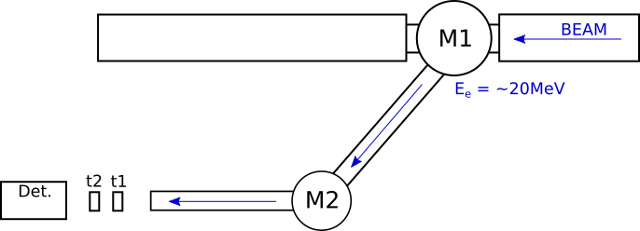
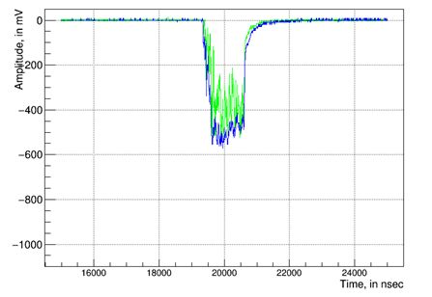
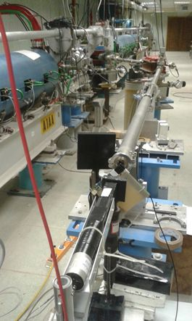
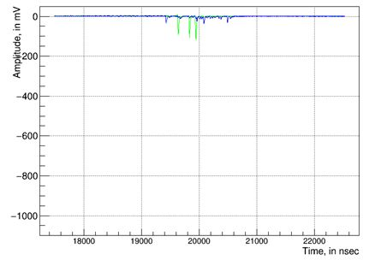
Пучки предельно низкой интенсивности на ЛИНАК-200
Мотивация:
Исследование свойств детекторов и их калибровка требует использования одноэлектронных событий. В частности, эксперимент Mu2e использует электронные пучки для калибровки элементов электромагнитного калориметра, выполненного из кристаллов недопированного CsI. Такие пучки могут быть востребованы и другими группами экспериментаторов.
В начале 2015 г. совместно с членами группы Mu2e (НЭОМАП ЛЯП) начаты исследования режимов для получения одноэлектронных событий на выведенном пучке после первой ускоряющей секции (Е_{е} от нескольких МэВ до 20 МэВ).
Способы понижения интенсивности пучка:
Пониженное вытягивающее напряжение
Уменьшение температуры катода
Использование коллиматора в передней части ускорителя
Сигналы с пучковых детекторов от выведенного пучка при нагретом (вверху) и охлажденном катоде (внизу). Длительность импульса ускорителя составляет около 1 мкс.
В настоящее время опробованы методы получения пучков предельно низкой интенсивности (десятки электронов в секунду), позволяющие начать исследования в диапазоне энергий до 20 МэВ.
Аналогичные выводы пучка планируется построить после каждой станции ускорения (~ 60 МэВ и 120 МэВ)

Slide 10
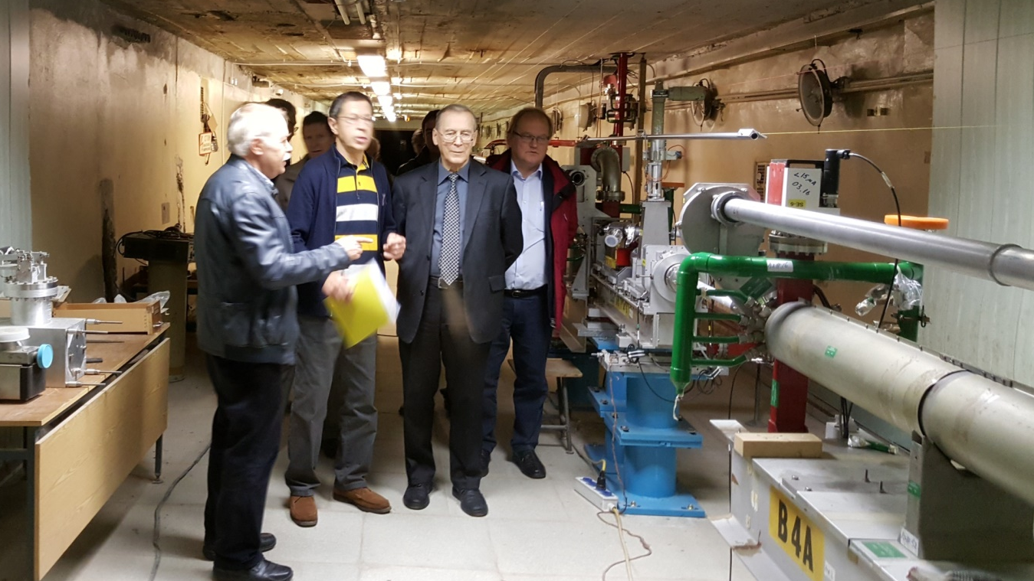
Верхний луч на всех рисунках-ток после 1-й ускоряющей станции (энергия 20-22 МэВ),
нижний луч на первом рисунке - ускоренный ток после 2-й ускоряющей станции
(энергия 60--70 МэВ),
на втором рисунке – после 3-й ускоряющей станции
(энергия 100-120 МэВ),
на третьем рисунке – после 4-й ускоряющей станции
(энергия 210-220 МэВ).
Notes:
Закончен проект учебного участка на Линак-200, начата подготовка к монтажу: изготовлены вакуумные и диагностические элементы, ведется работа над фермой, после чего будет начат монтаж участка на ускорителе.

Slide 11
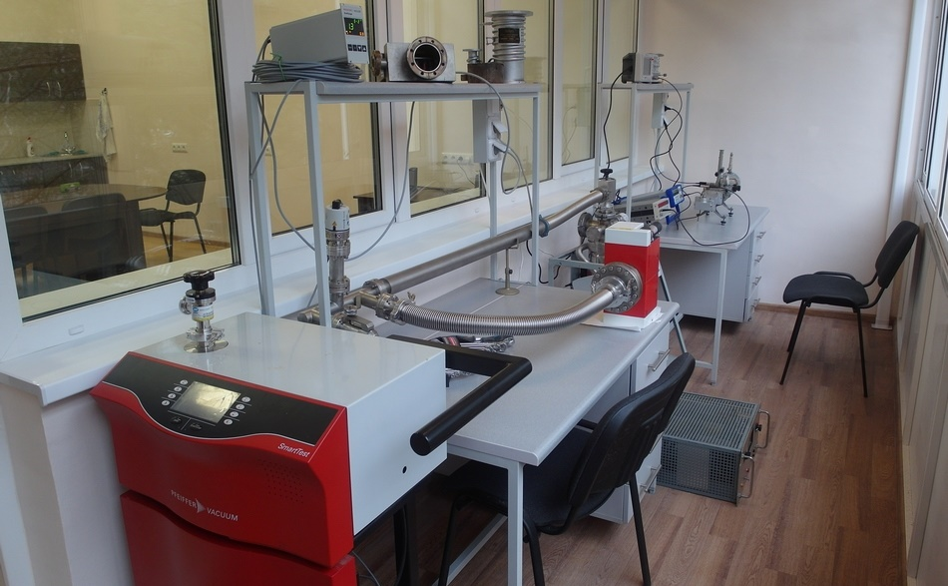
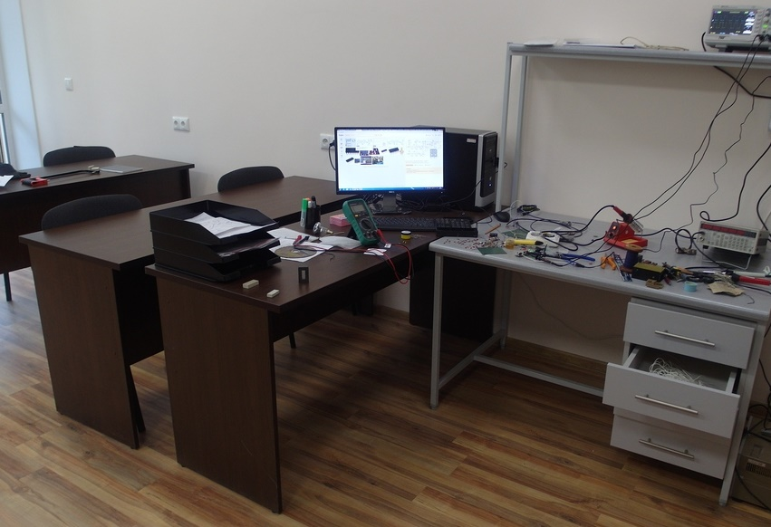
UC Engineering Program
Scientific-technical UC department was created by JINR Directorate according to Committee of Plenipotentiaries decision in 2014 with the aim to prepare engineers and technicians for JINR and for JINR member states on the base of Linac-200 facility.
Vacuum technics laboratory workshop (left photo, near table), RF technics (left photo, far table) are developed. Electronics workshop (right photo) development is ongoing.
Notes:
Разработаны лабораторный практикум по вакуумной технике (левое фото, ближний стол), СВЧ-технике (на основе практикума В.В. Кобеца для студентов МИРЭА) (левое фото, дальний стол). Ведется разработка практикума по электронике физических установок (правое фото).
В случае, если у кого-то из слушателей есть предложения по реализации своего практикума, мы готовы предоставить место для него и техническую поддержку.

Slide 12
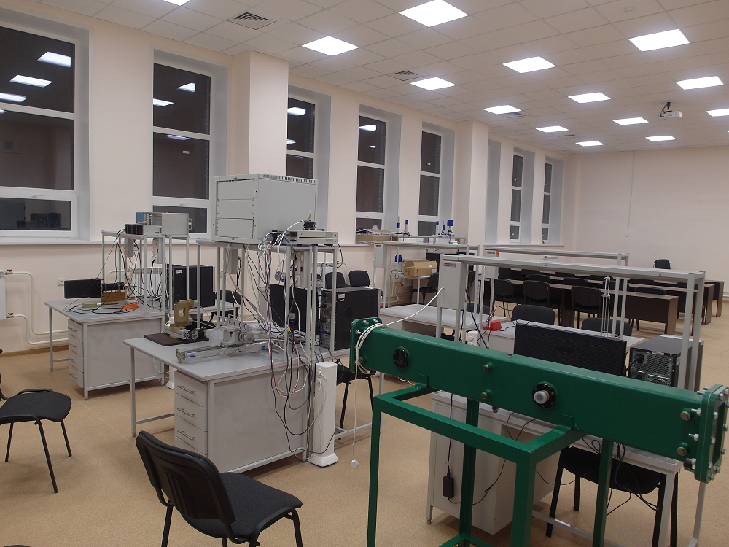
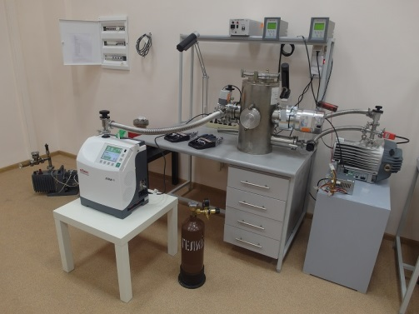
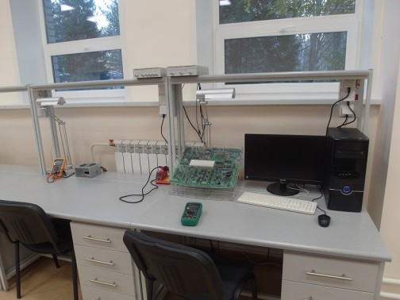
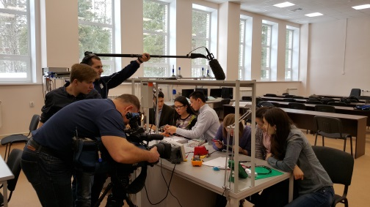
First year results: practice hall repaired, first students

Slide 13
First year results: education Linac-200 section project
Notes:
Закончен проект учебного участка на Линак-200, начата подготовка к монтажу: изготовлены вакуумные и диагностические элементы, ведется работа над фермой, после чего будет начат монтаж участка на ускорителе.

Slide 14
Expected activities within the period of 3 years
In 2016 first students reception is being planned, firstly from Russian universities, later from other JINR member states universities (summer practices).
The next step will be the development of the lab work complexes based on linear electron accelerator directly. Lab works development on RF and vacuum technology, high voltage and power accelerator electronics, magnet systems, radiation and nuclear safety etc. is planned.
Moreover, laser metrology lab works complex and another new complexes creation, development and modernization of the existing complexes and student number per complex increasing (by additional equipment purchasing) is planned.
Besides that, a project of direct students participation in accelerator development (new accelerating systems, waveguides, magnets, control systems etc. mounting) exists.

Slide 15
Estimate of expenditures on Project
Heads of expenditure | Overall cost | 2016 | 2017 | 2018
Project direct expenses
Materials | 100 000 | 30 000 | 35 000 | 35 000
Equipment | 200 000 | 70 000 | 65 000 | 65 000
Travel expenses, non-rouble zone countries rouble zone countries в) protocols | 120 000 96 000 15 000 9 000 | 40 000 32 000 5 000 3 000 | 40 000 32 000 5 000 3 000 | 40 000 32 000 5 000 3 000
Total direct expenses: | 420 000 | 140 000 | 140 000 | 140 000
Including: LHEP budget BMBF | 180 000 240 000 | 60 000 80 000 | 60 000 80 000 | 60 000 80 000

